Slide 1
CHƯƠNG III: TRANG PHỤC VÀ THỜI TRANG
- Trang phục trong đời sống
- Sử dụng và bảo quản trang phục
- Thời trang

Slide 2

“Em có nhận xét gì về các nhân vật trong video? Tại sao lại có sự khác biệt lúc trước và lúc sau của các nhân vật đó?”

Slide 3
Các nhân vật trở nên đẹp hơn, phong cách hơn,… nhờ có sự thay đổi trang phục.

Slide 4
Bài 7: Trang phục trong đời sống ( tiết 1)
Giáo viên: Lê Thị Thu Thảo

Slide 5




NỘI DUNG BÀI HỌC
I. Vai trò của trang phục.
II. Một số loại trang phục.

Slide 6
I. Vai trò của trang phục

Slide 7
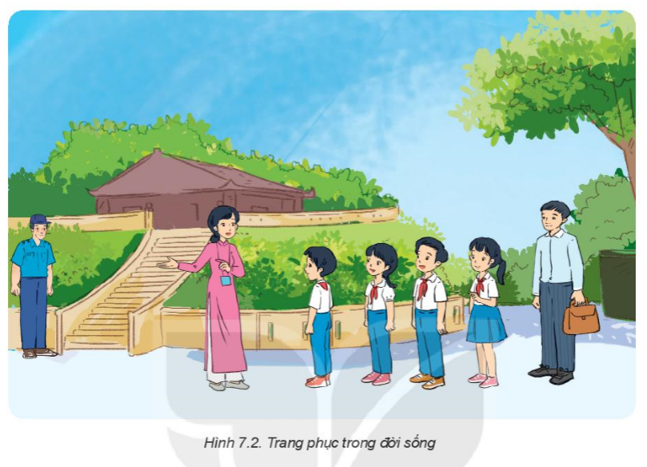
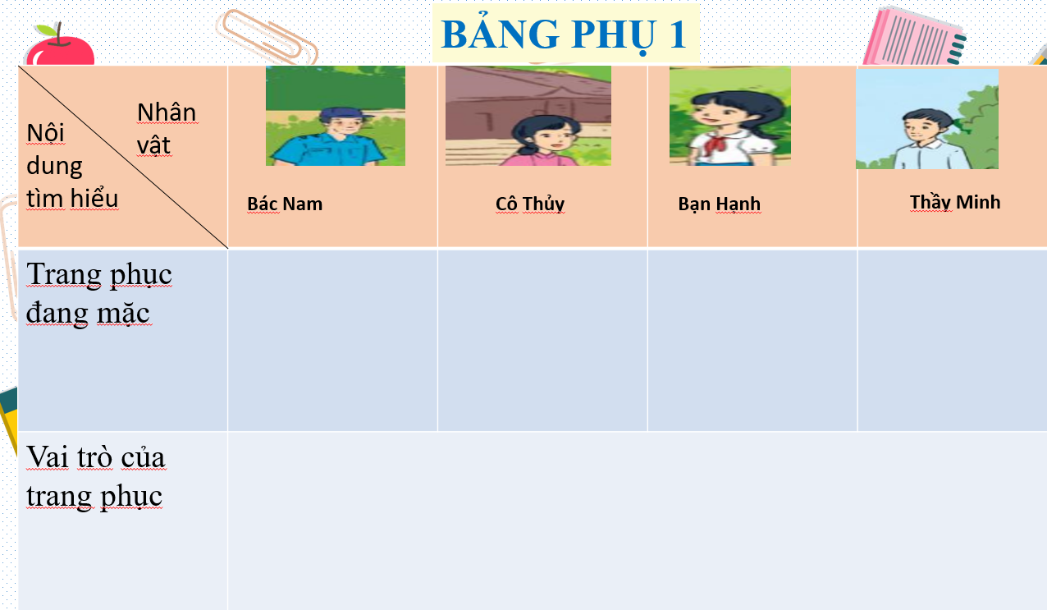
HS hoạt động nhóm cặp đôi:
Quan sát Hình 7.2 và hãy kể tên các vật dụng được cho là trang phục của các nhân vật trong hình? Nêu vai trò của các bộ trang phục đó?
Cô Thủy
Thầy Minh
Bác Nam
Bạn Hạnh

Slide 8

Quan sát Hình 7.2 và hãy kể tên các vật dụng được cho là trang phục của các nhân vật trong hình? Nêu vai trò của các bộ trang phục đó?
Cô Thủy
Thầy Minh
Bác Nam
Bạn Hạnh

Slide 9



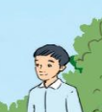
BẢNG PHỤ 1
Trang phục đang mặc
Vai trò của trang phục
Nhân vật
Nội dung tìm hiểu
Bác Nam
Cô Thủy
Bạn Hạnh
Thầy Minh
Áo sơ mi ngắn tay, quần dài, mũ, giày.
Áo dài,giày, thẻ đeo.
Áo+ quần đồng phục, khăn đỏ, giày.
Áo sơ mi dài tay, quần dài, giày, cặp xách.
Bảo vệ cơ thể.
Làm đẹp.
Thể hiện nghề nghiệp….

Slide 10
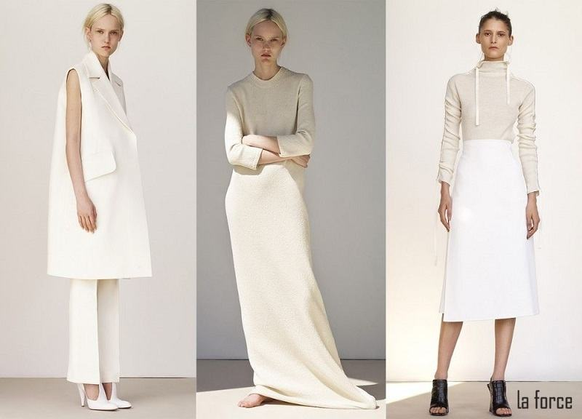
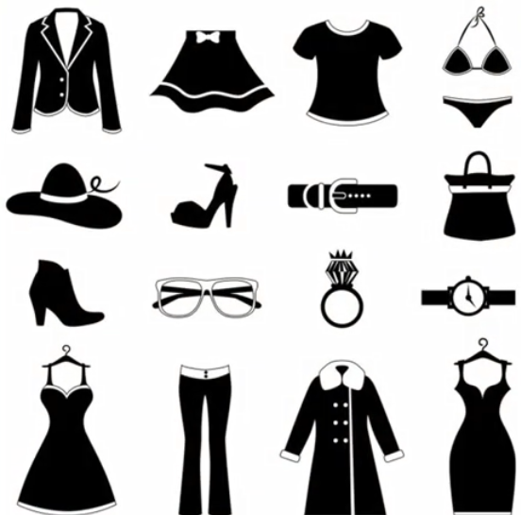
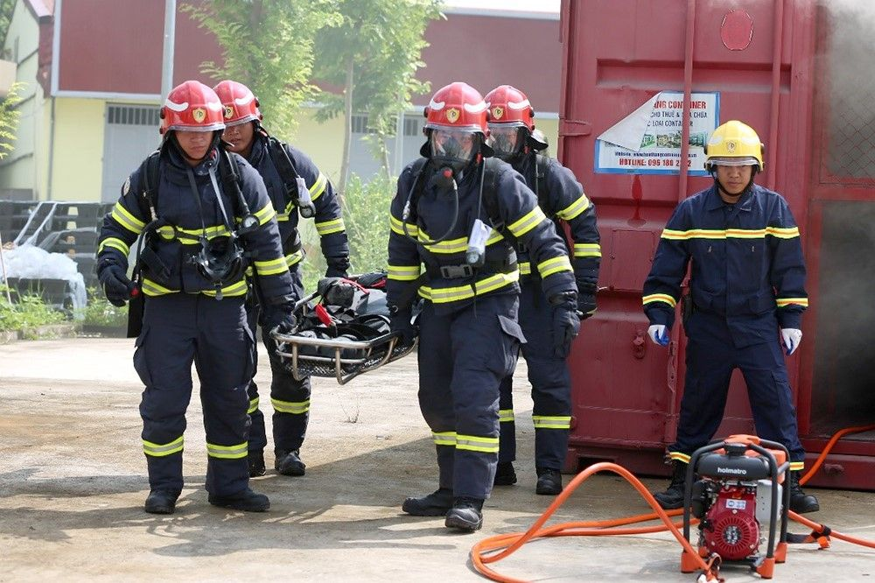
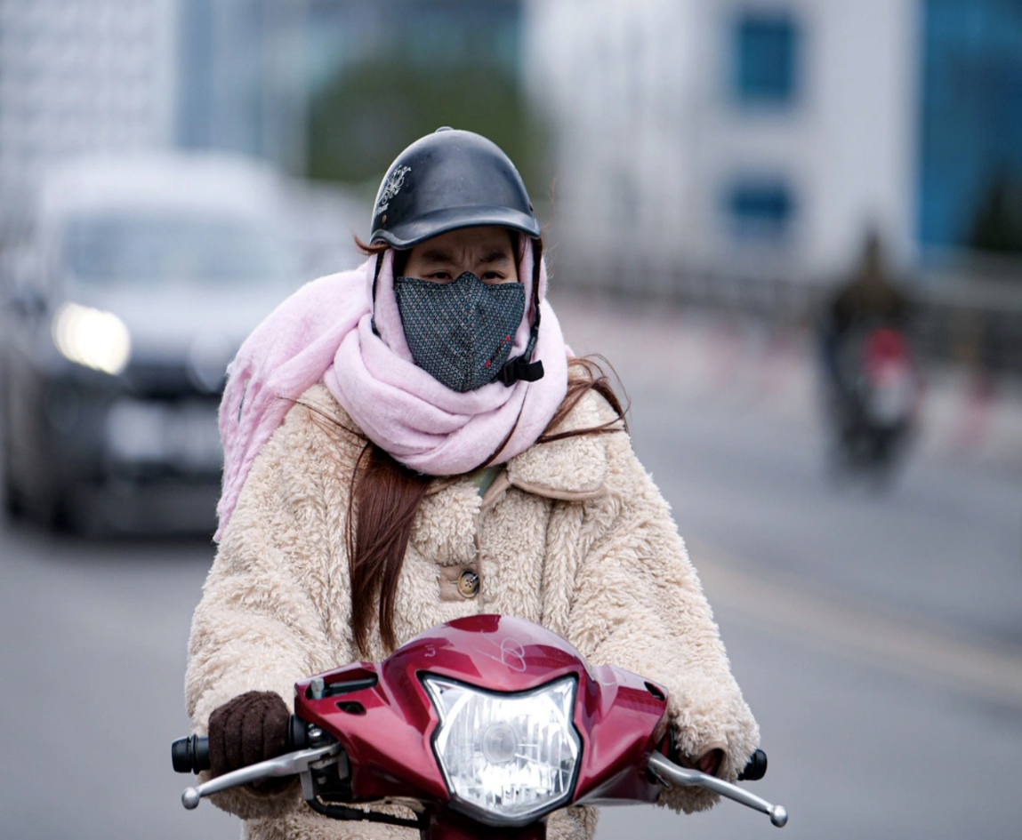

I. Vai trò của trang phục.
- Khái niệm: Trang phục bao gồm các loại quần áo và một số vật dụng đi kèm.
- Vai trò:
+ Che chở, bảo vệ cơ thể con người khỏi một số tác động có hại của thời tiết và môi trường.
+ Tôn lên vẻ đẹp của người mặc.
+ Thể hiện một số thông tin cơ bản về người mặc( sở thích, nghề nghiệp….)

Slide 11
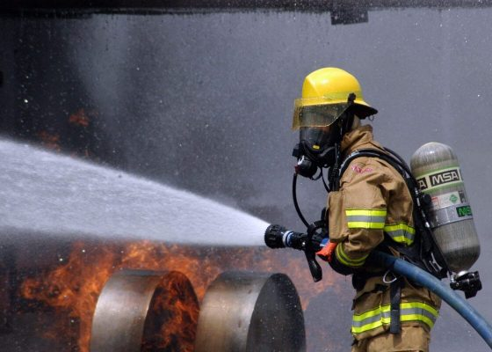
Em hãy kể tên 1 số nghề cần trang phục đặc biệt. Những bộ trang phục đó được sử dụng với vai trò gì?
Bảo vệ cơ thể khỏi khói, bụi, nóng

Slide 12
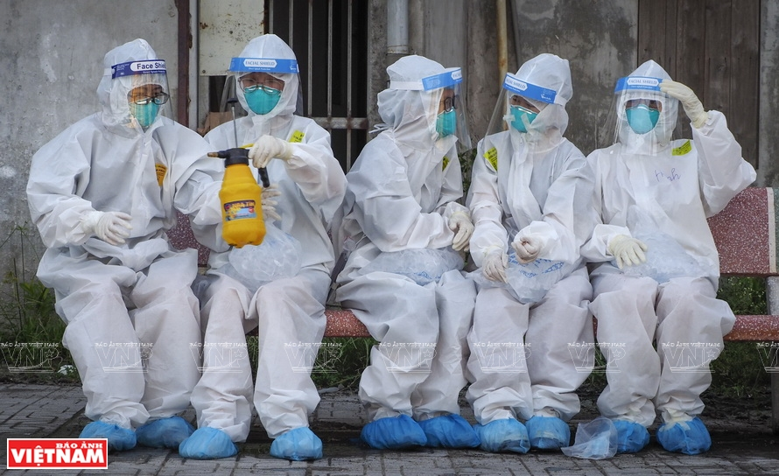
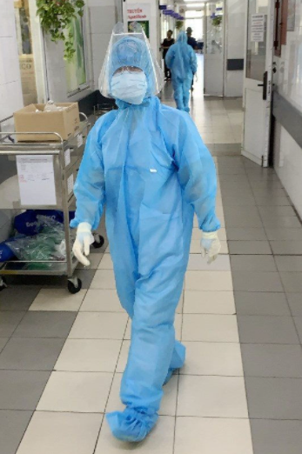
Bác sĩ khi làm việc trong
các khoa lây nhiễm, phòng
hồi sức tích cực,...
Bác sĩ thời kì chống dịch Covid -19

Slide 13
Vai trò của quần áo phòng dịch
- Giúp phòng tránh lây lan chéo giữa người này sang người khác của dịch bệnh một cách hiệu quả.
- Giúp người làm việc thoải mái hơn trong môi trường có các nhân tố lây nhiễm mà không cần phải lo lắng.
- Có khả năng chống thấm, chống tĩnh điện giúp chống lại sự xâm nhập của virut và giữ quần áo phía trong luôn sạch sẽ.
- Không bị tác động của vi sinh vật, vi khuẩn, nấm mốc, gần như không gây dị ứng với da và thân thiện với môi trường.

Slide 14
II. Một số loại trang phục

Slide 15
Hoạt động nhóm: 4 HS/ nhóm
+ Nhiệm vụ 1: HS hoạt động cá nhân: “ Hãy ghi tất cả các cách phân loại trang phục mà em có thể nghĩ được” vào giấy trong thời gian 1 phút 30 giây.
+ Nhiệm vụ 2: HS tập trung hoạt động nhóm, đính giấy của cá nhân và “ Tổng hợp lại các cách phân loại mà các thành viên đã nêu được” vào giấy A4 trong thời gian 2 phút 30 giây

Slide 16

Tìm hiểu cách phân loại trang phục
Nhiệm vụ 1:
Hoạt động cá nhân.
Hãy ghi tất cả các cách phân loại trang phục mà em có thể nghĩ được

Slide 17

Tìm hiểu cách phân loại trang phục
Nhiệm vụ 2:
Hoạt động nhóm.
Tổng hợp lại các cách phân loại mà các thành viên đã nêu được vào giấy A4

Slide 18
Báo cáo

Slide 19
? Hãy xếp các cách phân loại đã nêu thành những nhóm chung đặc thù.h

Slide 20
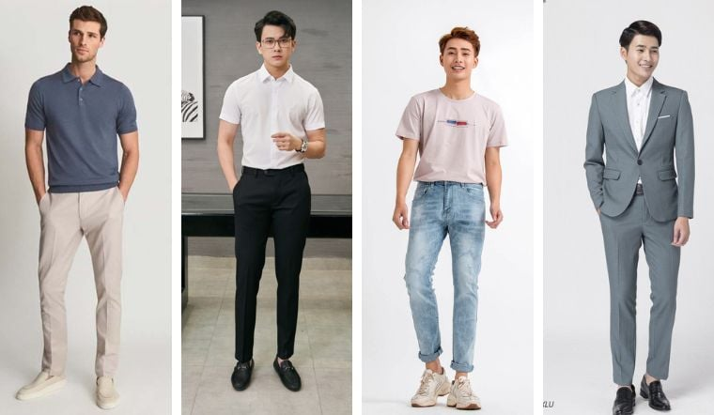
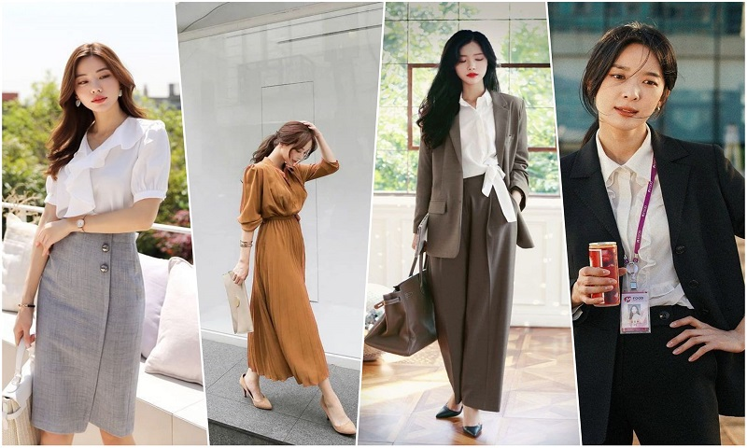
Theo giới tính
Trang phục nam
Trang phục nữ

Slide 21
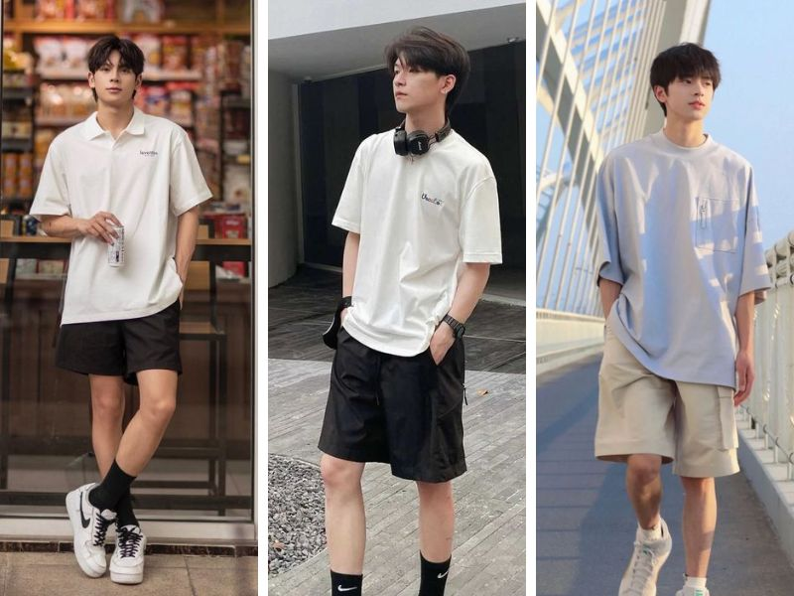
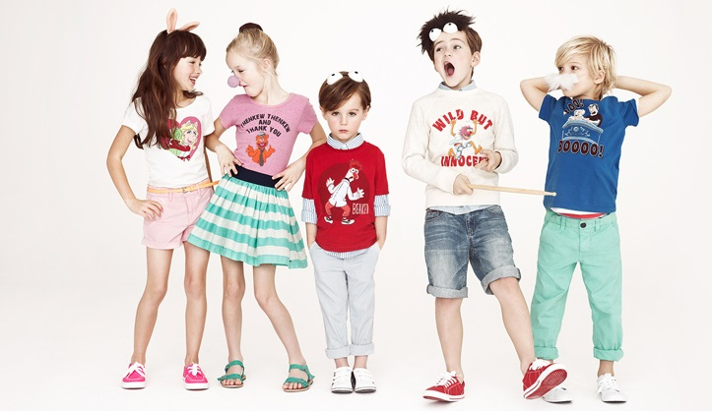
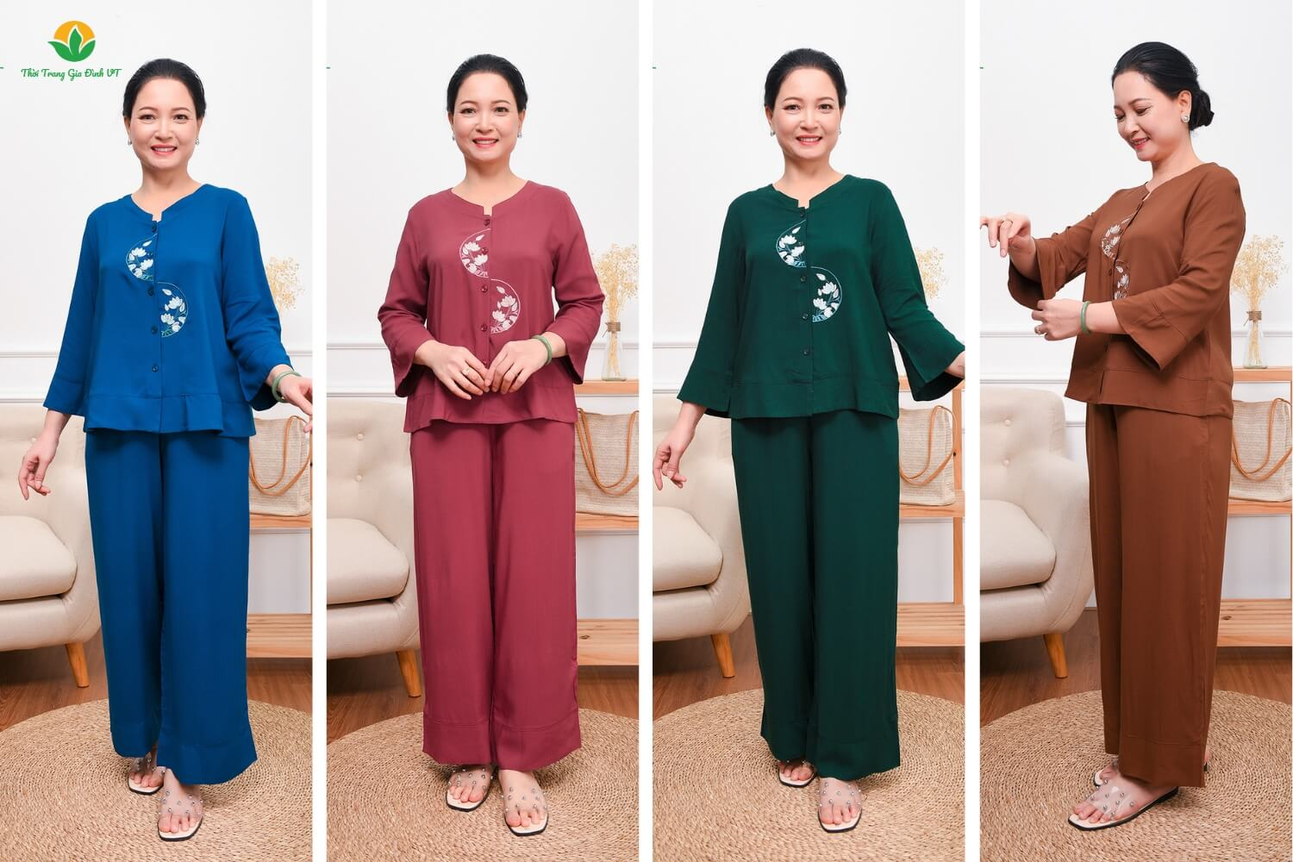
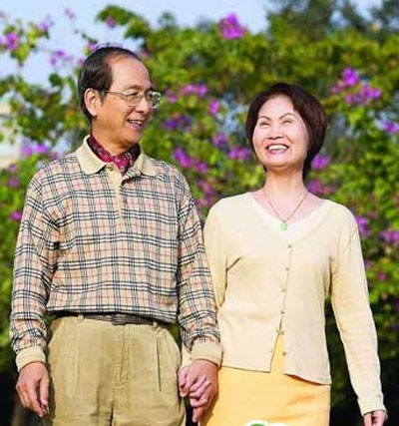
Theo lứa tuổi
Trang phục trẻ em
Trang phục thanh niên
Trang phục trung niên
Trang phục người cao tuổi

Slide 22
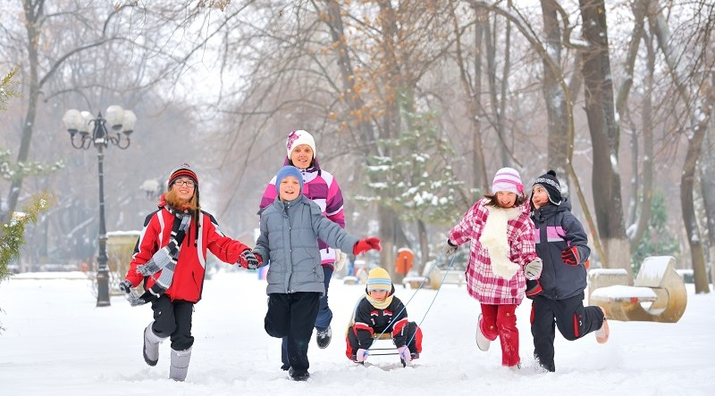
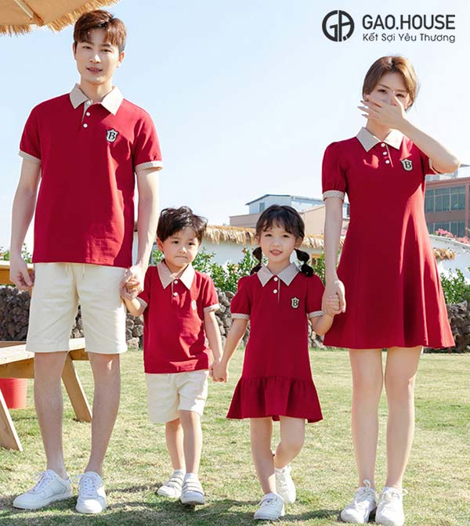
Theo thời tiết
Trang phục mùa đông
Trang phục mùa hè

Slide 23
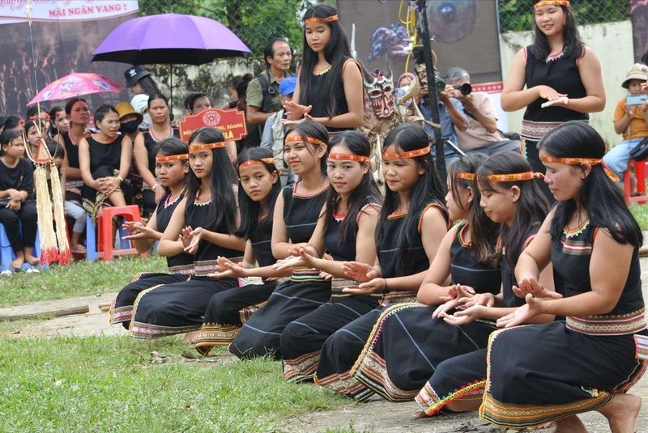
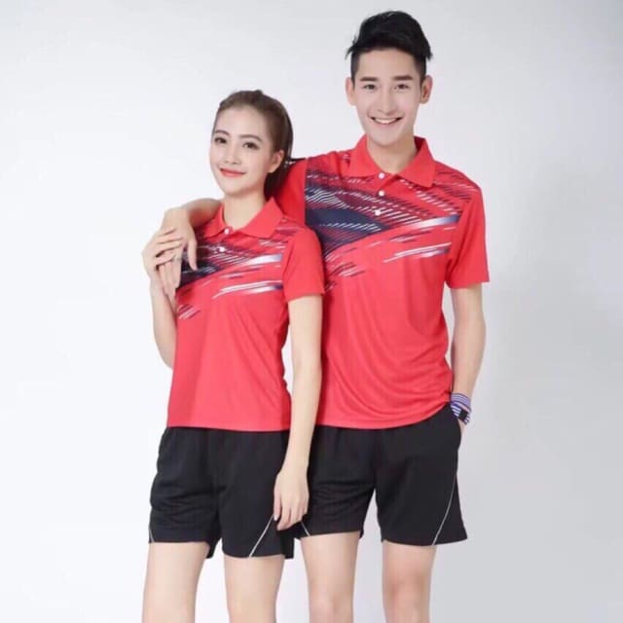
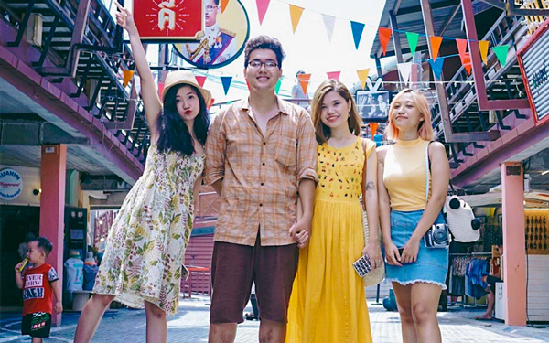
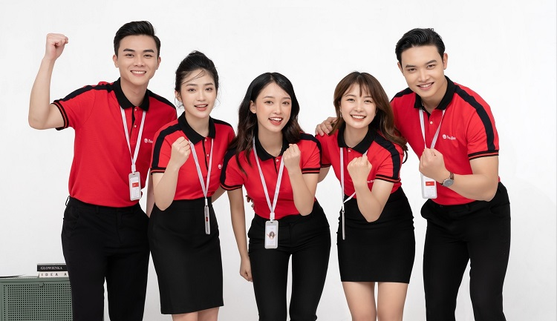
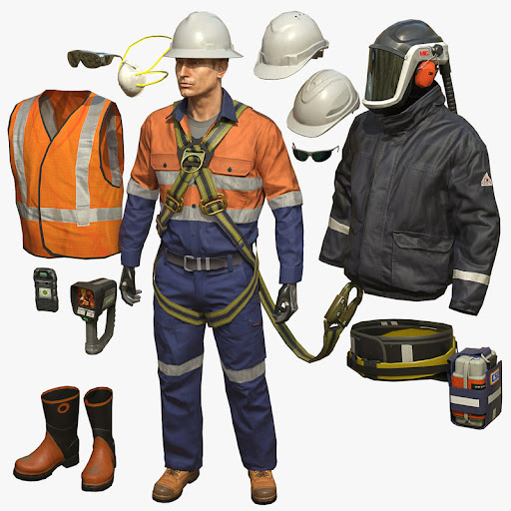
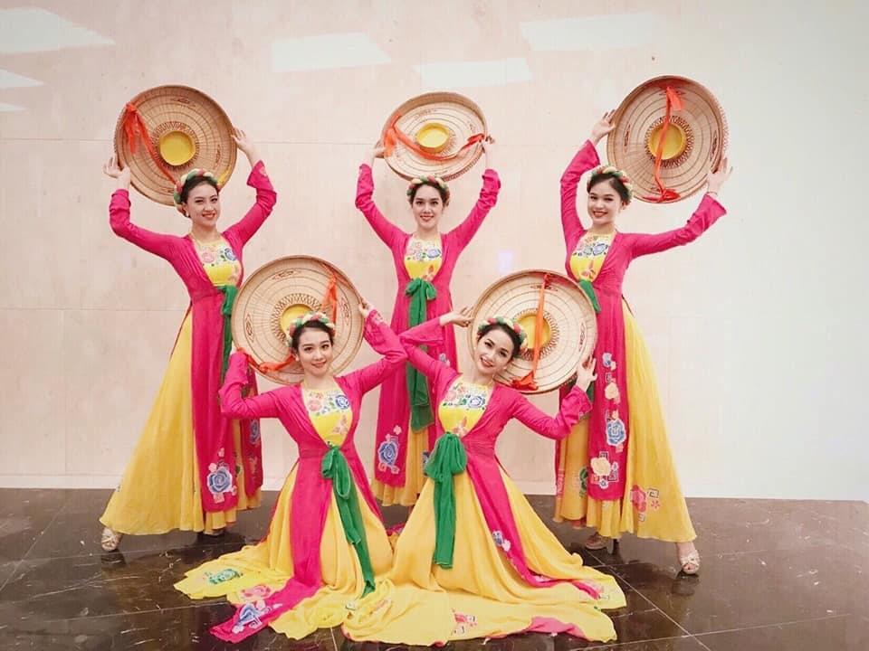
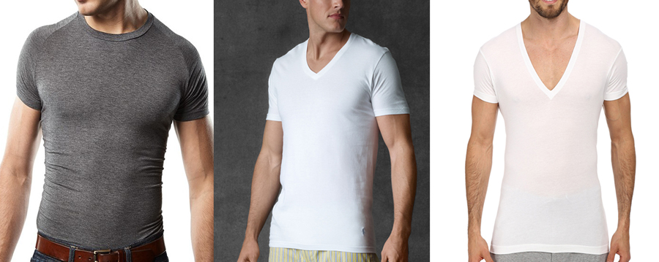
Theo công dụng
Trang phục lễ hội
Trang phục thể thao
Trang phục mặc thường ngày
Trang phục bảo hộ lao động
Trang phục biểu diễn nghệ thuật
Đồng phục
Trang phục mặc lót

Slide 24
II. Một số loại trang phục
- Theo giới tính:
+ Trang phục nam
+ Trang phục nữ
Theo công dụng:
+ Trang phục mặc thường ngày
+ Trang phục lễ hội
+ Trang phục thể thao
+ Đồng phục
+ Trang phục bảo hộ lao động
+ Trang phục biểu diễn nghệ thuật
+ Trang phục mặc lót
Theo lứa tuổi:
+ Trang phục trẻ em
+ Trang phục thanh niên
+ Trang phục trung niên
+ Trang phục người cao tuổi.
Theo thời tiết:
+ Trang phục mùa đông
+ Trang phục mùa nóng

Slide 25
Luyện tập

Slide 26
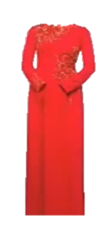
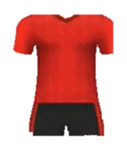
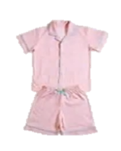
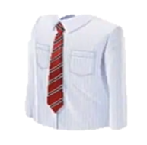
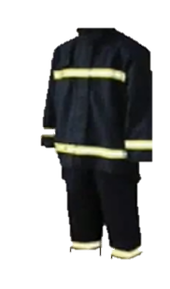
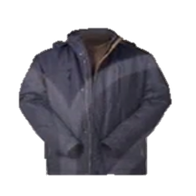
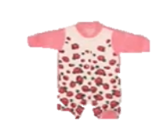
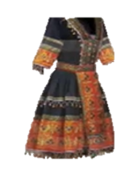
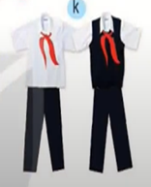
Quan sát hình 7.4, phân loại trang phục theo tiêu chí phân loại trang phục ở hình 7.3 và hoàn thành phiếu học tập 1
a
b
e
c
d
h
i
g
k
Hình 7.4 Một số loại trang phục

Slide 27

a
b
c
g
h
i
k
d
e
Trang phục
Theo giới tính -Trang phục nam: .............................. - Trang phục nữ: .......................... | Theo lứa tuổi - Trang phục trẻ em: ................... -Trang phục thanh niên: ................ -Trang phục trung niên:............... | Theo thời tiết - Trang phục mùa nóng: ................... - Trang phục mùa lạnh:............ | Theo công dụng - Trang phục mặc thường ngày: ................ - Trang phục lễ hội: ..... - Trang phục thể thao:... - Đồng phục:....... - Trang phục bảo hộ lao động:...........

Slide 28
a
b
c
g
h
i
k
d
e
Trang phục
Theo giới tính -Trang phục nam: .............................. - Trang phục nữ: .......................... | Theo lứa tuổi - Trang phục trẻ em: ................... -Trang phục thanh niên: ................ -Trang phục trung niên:............... | Theo thời tiết - Trang phục mùa nóng:................... ................... - Trang phục mùa lạnh:............ | Theo công dụng - Trang phục mặc thường ngày: ................ - Trang phục lễ hội: ..... - Trang phục thể thao:... - Đồng phục:....... - Trang phục bảo hộ lao động:...........
a, c, d, h, k
b, i, k
a,b, c, d, e, g, i, k
b, c, h, i
e, g
a, e, g
a
b, e, g, i
k
c, d, h
h
d

Slide 29



Câu 1: Dựa vào tiêu chí nào để phân loại trang phục thành trang phục nam, trang phục nữ?
TIME’S UP!
A. Theo lứa tuổi.
B. Theo giới tính.
C. Theo công dụng.
.
D. Theo thời tiết

Slide 30
Câu 2: Chỉ ra ý sai về vai trò của trang phục?
TIME’S UP!
A/ Bảo vệ cơ thể
B/Làm đẹp cho người mặc.
C/ Giúp chúng ta đoán biết được nghề nghiệp của người mặc.
D/ Giúp chúng ta biết chính xác tuổi của người mặc

Slide 31
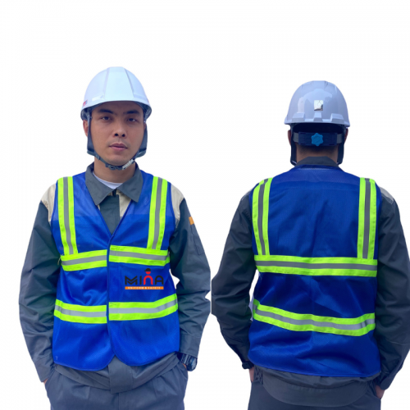
Câu 3: Với trang phục hình dưới đây phù hợp mặc trong trường hợp nào?
C
A/ Đi chơi, dạo phố.
TIME’S UP!
B/ Dự lễ hội.
C/ Làm việc ở công trường.
D/ Làm việc ở văn phòng

Slide 32
TIME’S UP!
Câu 4: Cho biết trang phục ngoài bảo vệ cơ thể thì trang phục còn tôn lên vẻ đẹp người mặc khi nào?
A. Khi mặc phù hợp với đặc điểm cơ thể, hoàn cảnh sử dụng.
B. Khi mặc phù hợp với xu thế thời đại.
C. Khi mặc phù hợp với các trào lưu ăn mặc trên mạng xã hội..
D. Khi mặc trang phục hàng hiệu và đắt tiền.

Slide 33
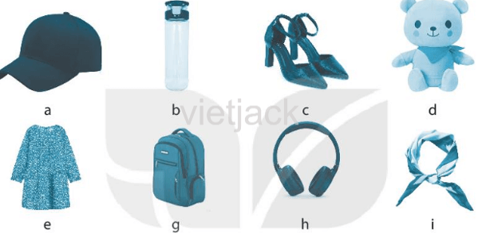

.
Câu 6: Hình nào sau đây không phải là trang phục?
TIME’S UP!
A/ Hình g, hình h, hình b
C/ Hình a, hình h, hình i
D/ Hình b, hình c, hình e
B/ Hình b, hình d, hình h

Slide 34
VẬN DỤNG

Slide 35
Kể tên trang phục truyền thống của
dân tộc Việt Nam?

Slide 36
Hướng dẫn về nhà
- Học bài và tìm hiểu đặc điểm của trang phục.
- Nhóm 1+2: Tìm hiểu về tên gọi, loại vải thường dùng để may các loại trang phục của bản thân thường sử dụng.
- Nhóm 3+4: Tìm hiểu về trang phục truyền thống của dân tộc và vải dùng để may các trang phục truyền thống đó

